Slide 1



Le Système Éducatif Français : Une Vue d'Ensemble
Découvrez le parcours éducatif français, de la maternelle à l'université. Un système structuré qui vise l'excellence et l'égalité des chances.

Slide 2
Les Niveaux d'Enseignement : De la Maternelle à l'Université
Maternelle
Primaire
Secondaire
Supérieur
Âges 3 à 6 ans, éveil et socialisation.
6 à 11 ans, bases en lecture, écriture, maths.
Collège et lycée, 11 à 18 ans, formation générale et spécialisée.
Universités et grandes écoles, enseignement supérieur et recherche.

Slide 3
Ta'lim tizimining tuzilishi
Maktabgacha ta'lim
Boshlang'ich ta'lim
O'rta ta'lim
Oliy ta'lim
3-6 yosh bolalar uchun dastlabki ta'lim bosqichi.
6-11 yoshgacha asosiy bilimlarni o'zlashtirish.
11-18 yoshda umumiy va kasbiy yo'nalishlar mavjud.
Universitetlar va oliy maktablarda akademik va professional o'qish.

Slide 4
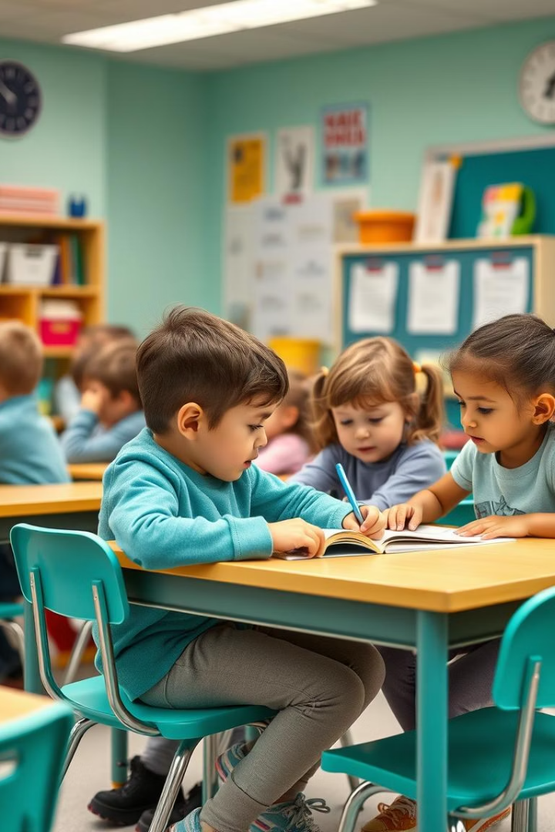
L'École Primaire : Acquisition des Fondamentaux
Lecture et écriture
Mathématiques
Introduction aux chiffres, calculs simples, logique.
Apprentissage des bases pour développer autonomie et communication.
Citoyenneté
Valeurs républicaines et respect des autres enseignés dès le début.

Slide 5
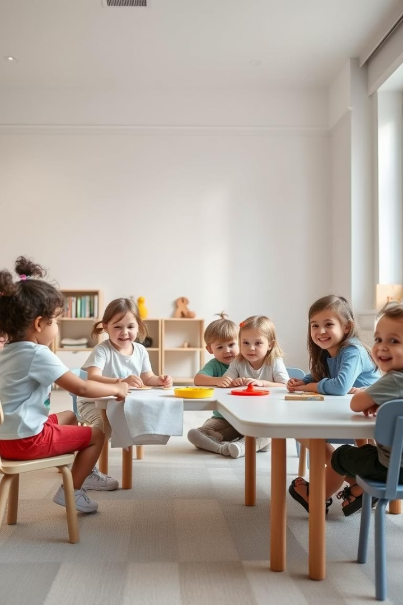
Maktabgacha ta'limning ahamiyati
Ijodkorlikni rivojlantirish
Ijtimoiy ko'nikmalar
Jamoada ishlash va muloqotga o'rgatiladi.
Bolalar o'yinlar orqali o'rgatiladi.
Til o'rganish
Birinchi qadamlar sifatida fransuz tiliga kirish.

Slide 6
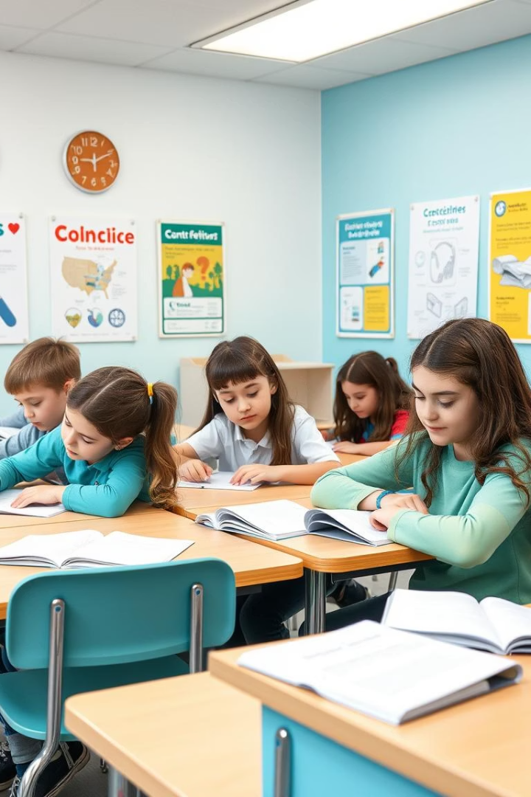
Le Collège : L'Entrée dans le Secondaire
Cycle d’adaptation
Consolidation des acquis primaires.
Cycle central
Approfondissement en sciences, lettres, langues.
Cycle d’orientation
Aide à choisir une voie pour le lycée.

Slide 7




O'rta ta'lim: Umumiy va kasbiy yo'nalishlar
Umumiy yo'nalish
Kasbiy yo'nalish
Diplomga tayyorgarlik
Texnik va kasbiy ko'nikmalarni egallash.
Ilm-fan, adabiyot, iqtisod kabi fanlar o'qitiladi.
Bakalavrga kirish uchun tayyorlov bosqichi.

Slide 8

Le Lycée : Vers le Baccalauréat et l'Enseignement Supérieur
Troisième
Première
Terminale
Préparation au brevet, choix d'orientation.
Spécialisation progressive selon filières : générale, technologique, professionnelle.
Préparation finale au baccalauréat correspondant à la filière choisie.

Slide 9
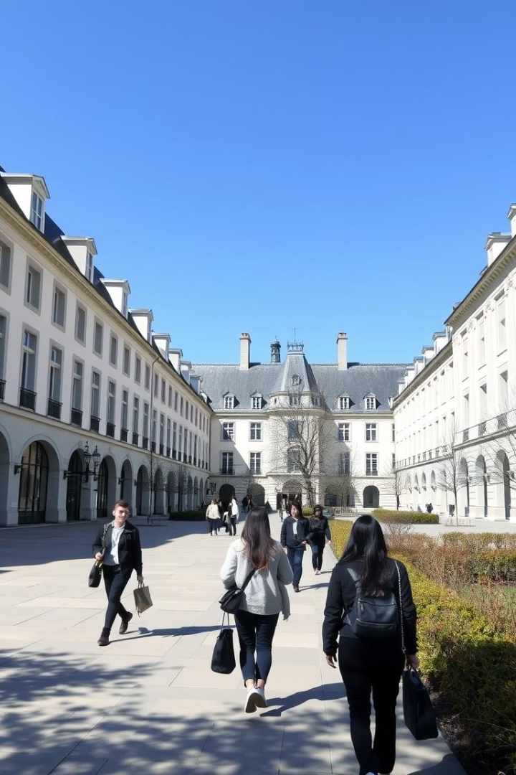
Bakalavr darajasi: Universitetga kirish
Bakalavr darajasi uchun kirish imtihonlari va talablar mavjud.
Talabalar o'z yo'nalishlarini tanlab, chuqurlashgan bilim olishadi.

Slide 10






Le Baccalauréat : Sésame pour les Études Supérieures
Bac Technologique
Orienté vers la technologie et les sciences appliquées.
Bac Général
Bac Professionnel
Focalisé sur les matières académiques larges.
Prépare à l'entrée dans la vie professionnelle.

Slide 11
L'Enseignement Supérieur : Universités et Grandes Écoles
Universités
Grandes Écoles
Formation large, recherche, diplômes licence, master, doctorat.
Sélectives, spécialisées, souvent en ingénierie, commerce, administration.

Slide 12

Boshlang'ich ta'lim dasturi
Asosiy o'qish ko'nikmalari
Tabiiy fanlar
Oddiy tajribalar va tabiat tushunchalari bilan tanishtirish.
O'qish, yozish, arifmetikani o'rganish.
San'at va jismoniy tarbiya
Rassomchilik va sport faoliyatlari rivojlantiriladi.

Slide 13

Les Défis Actuels du Système Éducatif Français
1
Inégalités sociales
2
Surcharge des programmes
L'accès différencié aux ressources selon le milieu.
Pression élevée sur élèves et enseignants.
3
Intégration des élèves
Gestion de la diversité culturelle et des besoins spécifiques.

Slide 14

Les Réformes Récentes et Leurs Impacts
1
Réforme du Bac
Plus de contrôle continu, spécialisation renforcée.
2
Réforme de l'Université
Mieux accompagner la réussite étudiante.
3
Numérique et inclusion
Développement des outils numériques pour tous.

Slide 15

Talabalarga moliyaviy yordam va stipendiyalar
Davlat stipendiyalari
Xalqaro talabalar uchun
Moliyaviy imtiyozlar va grantlar taqdim etiladi.
Maxsus stipendiya dasturlari mavjud.
Qarz va qo'llab-quvvatlash
Ta'lim davomida iqtisodiy yordam beriladi.

Slide 16

Xulosa: Fransiyada ta'lim olish imkoniyatlari
Fransiya ta'lim tizimi sifatli, tan olinadigan diplomlarni beradi.
Bu erda ta'lim olish ilmiy va kasbiy rivojlanish uchun imkoniyatdir.

